Slide 1
Творческое содружество «Могучая кучка»

Slide 2
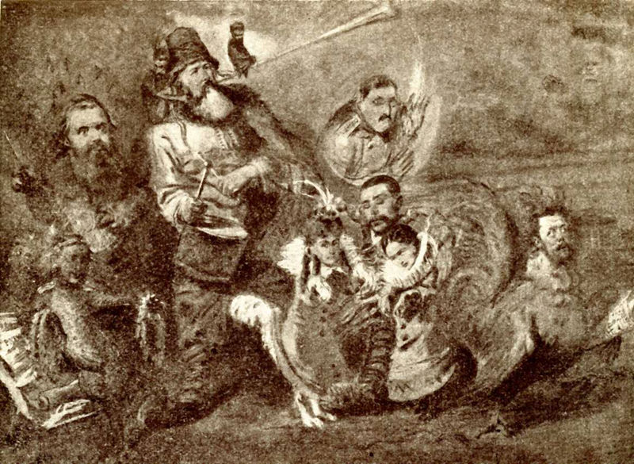
«Могучая кучка» (Балакиревский кружок, Новая русская музыкальная школа) — творческое содружество российских композиторов, сложившееся в Санкт-Петербурге в конце 1850-х и начале 1860-х годов.

Slide 3
В него вошли: Милий Алексеевич Балакирев, Модест Петрович Мусоргский, Александр Порфирьевич Бородин, Николай Андреевич Римский-Корсаков, Цезарь Антонович Кюи.
Идейным вдохновителем и основным немузыкальным консультантом кружка был художественный критик, литератор и архивист Владимир Васильевич Стасов.

Slide 4
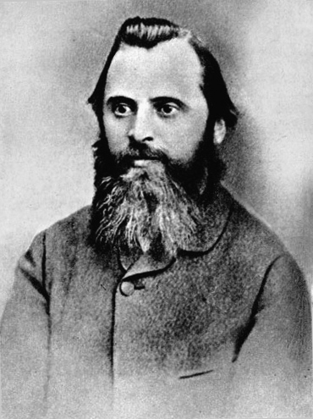
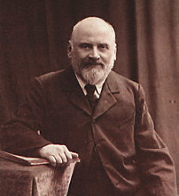
Ми́лий Алексе́евич Бала́кирев - русский композитор, пианист, дирижёр, глава «Могучей кучки». Он написал несколько оркестровых, фортепианных и вокальных сочинений, из которых особенно выдаются оркестровая музыка к королю Лиру, вок. соч. Золотая рыбка, Приди ко мне, Наступление, Взошёл на небо месяц ясный, Слышу ли голос твой.

Slide 5
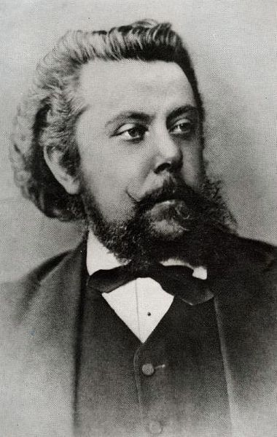
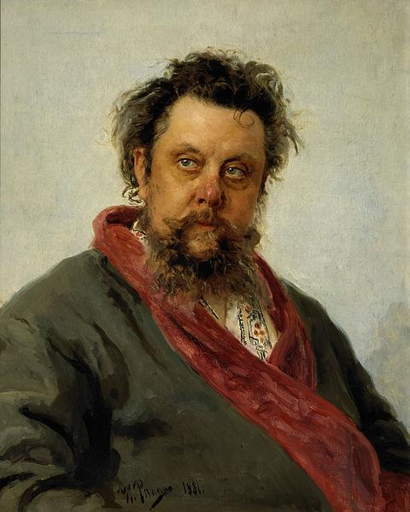
Модест Петрович Му́соргский — русский композитор. Наиболее известные произведения: «Калистрат», «Колыбельная Ерёмушки», «Спи-усни, крестьянский сын», «Гопак», «Светик Савишна», «Борис Годунов», «Хованщина».

Slide 6
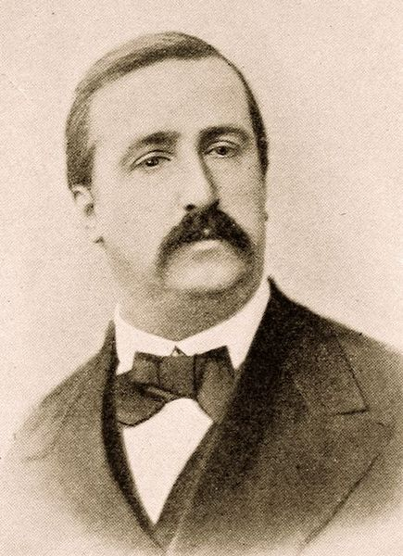
Алекса́ндр Порфи́рьевич Бороди́н — русский учёный-химик и композитор. Наиболее значительным произведением признаётся опера «Князь Игорь», являющаяся образцом национального героического эпоса в музыке.

Slide 7
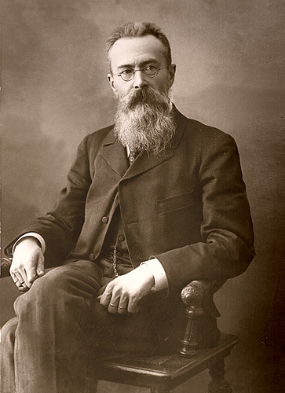
Никола́й Андре́евич Ри́мский-Ко́рсаков — русский композитор, педагог, дирижёр, общественный деятель, музыкальный критик. Среди его сочинений — 15 опер, 3 симфонии, камерно-инструментальная, вокальная и духовная музыка. Наиболее известные: Майская ночь, Снегурочка, Млада, Ночь перед Рождеством, Садко, Моцарт и Сальери, Царская невеста, Сказка о царе Салтане.

Slide 8
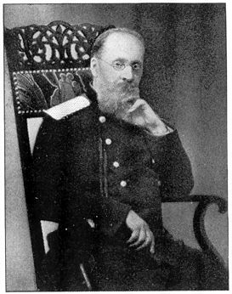
Це́зарь Анто́нович Кюи́ — русский композитор и музыкальный критик, профессор фортификации, инженер-генерал. Творческое наследие композитора довольно обширно: 14 опер, в том числе «Сын мандарина», «Вильям Ратклифф», «Анджело».

Slide 9
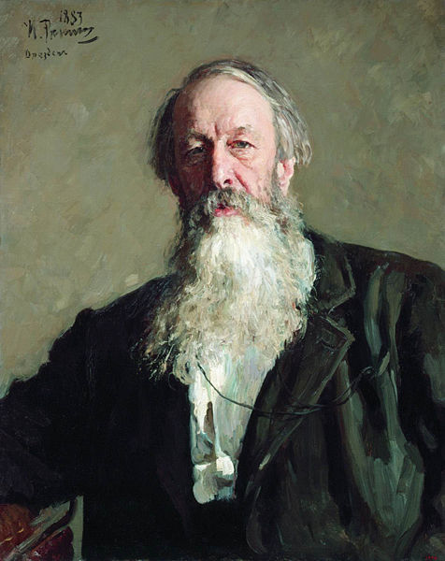
Влади́мир Васи́льевич Ста́сов — русский музыкальный и художественный критик, историк искусств, архивист, общественный деятель.

Slide 10
Название «Могучая кучка» впервые встречается в статье Стасова «Славянский концерт г. Балакирева»: «Сколько поэзии, чувства, таланта и умения есть у маленькой, но уже могучей кучки русских музыкантов».

Slide 11
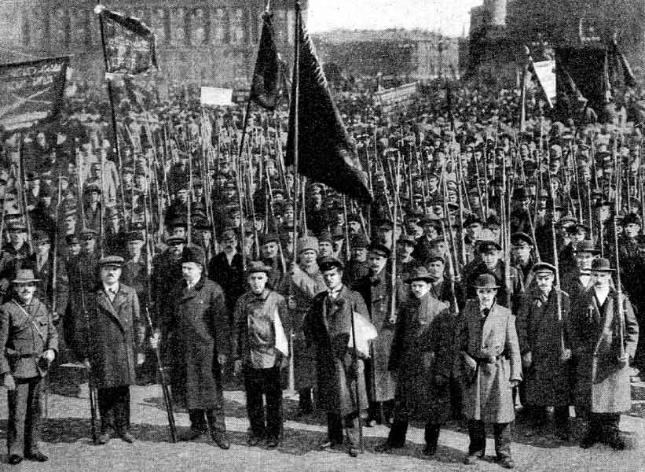
Группа «Могучая кучка» возникла на фоне революционного брожения, охватившего к тому времени умы русской интеллигенции.

Slide 12
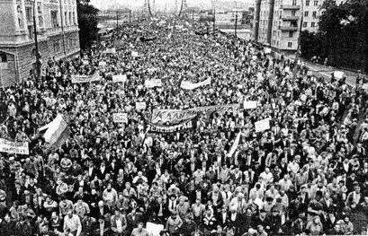
Бунты и восстания крестьян стали главными социальными событиями того времени, возвратившими деятелей искусства к народной теме.

Slide 13
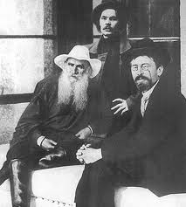
Участники «Могучей кучки» записывали и изучали образцы русского музыкального фольклора и русского церковного пения. Результаты своих изысканий они воплощали в операх, среди которых «Царская невеста», «Снегурочка», «Хованщина», «Борис Годунов», «Князь Игорь».

Slide 14
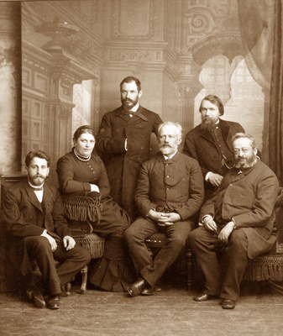
Интенсивные поиски национальной самобытности в «Могучей кучке» не ограничивались аранжировками фольклора и богослужебного пения, но распространились также и на драматургию.

Slide 15
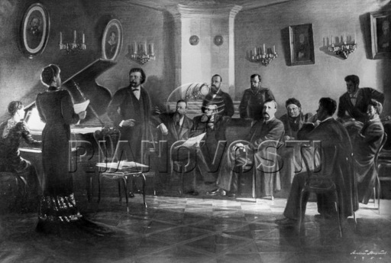
В 70-х годах «Могучая кучка» как сплочённая группа перестала существовать. Деятельность «Могучей кучки» стала эпохой в развитии русского и мирового музыкального искусства.

